Slide 1
КОЛЫБЕЛЬНЫЕ ПЕСНИ.
УРОК ЛИТЕРАТУРНОГО ЧТЕНИЯ.
(2 – А КЛАСС)
Презентацию подготовила:
Студентка группы НК-14/2
Гавришева Евгения

Slide 2
ДОГАДАЙТЕСЬ, О ЧЁМ ПОЙДЁТ РЕЧЬ:
СПАЛЬНЯ
ТЕПЛАЯ КРОВАТКА
СЛАДКИЙ СОН
МАМА
ПЕСНЯ
НЕЖНЫЙ, МЯГКИЙ ГОЛОС

Slide 3
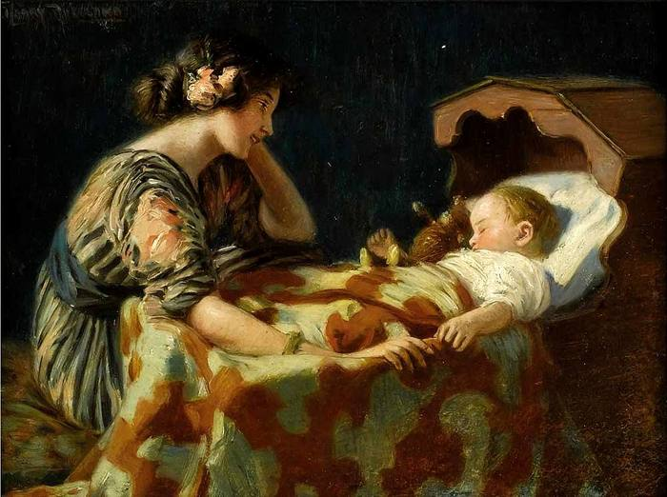
ТЕМА УРОКА:
КОЛЫБЕЛЬНЫЕ ПЕСНИ.
Истоки колыбельной песни восходят к глубокой древности, по своей природе и функции они близки к заклинаниям, которые должны были обеспечить малышу хороший сон и здоровье.

Slide 4
ЗАДАЧИ УРОКА:
1. Узнать о особенностях колыбельных песен;
2. Сравнить колыбельные песни разных народов;
3. Попробовать понять, как колыбельные влияют на чувства детей.

Slide 5
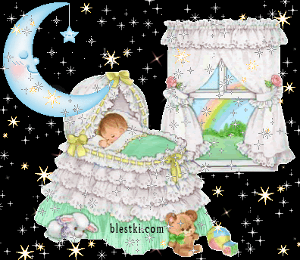
ПОЧЕМУ ПЕСНИ НАЗЫВАЮТСЯ «КОЛЫБЕЛЬНЫЕ»?
Название песни
«колыбельная»
происходит от
слова
«колыбель»
(колебать, качать,
укачивать).

Slide 6
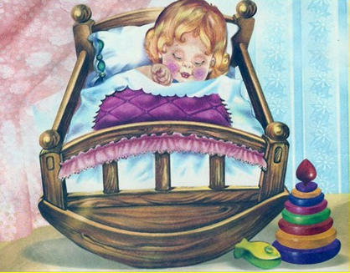
ЧТО ТАКОЕ КОЛЫБЕЛЬ?
Колыбель – это люлька, кроватка для маленьких детей.

Slide 7
РЕЧИТАТИВ – НАПЕВНАЯ РЕЧЬ В ВОКАЛЬНО-МУЗЫКАЛЬНОМ ПРОИЗВЕДЕНИИ, РОД ПЕВУЧЕГО РАЗГОВОРА.

Slide 8
ОТВЕТЬТЕ НА ВОПРОСЫ:
С какими чувствами мама поёт эти песенки?
Какие слова помогают нам это понять?
Прочитайте ласковые слова в колыбельной.

Slide 9

СОЧИНИМ КОЛЫБЕЛЬНУЮ:
………….пришла,
…………..принесла.
…………..петушок,
…………..сверчок
…….люленьки,
…….гуленьки.
…….качать,
…….спать.

Slide 10
ПЛАН:
1. Прочитайте и представьте описанную картину.
2. Прочитайте выразительно текст друг другу.
3. Выступите перед классом.

Slide 11
ПОДВЕДЁМ ИТОГИ:
Что нового узнали?
Как узнали, что помогло?
Где вам могут пригодиться знания полученные сегодня на уроке?
Довольны ли вы своей работой на уроке?
С каким настроение уйдёте с урока?

Slide 12
ДОМАШНЕЕ ЗАДАНИЕ: ВЫУЧИТЬ НАИЗУСТЬ ОДНУ ИЗ КОЛЫБЕЛЬНЫХ НА ВЫБОР,
СТРАНИЦЫ: 78-80.

